Slide 1
第四章 同步时序电路

Slide 2
FF1
FF2
FF3
D1
D1 Q1
G1
D2 Q2
G2
D3 Q3
……
CP
CP
CP
CP
T1
T2
Tn
假设t_{h}< t_{pdcp→Q}+t_{pdG}
T1= t_{pdcp→Q1} +t_{pdG1}+t_{su2}
T2=t_{pdcp→Q2}+t_{pdG2} +t_{su3}
……
Tn=t_{pdcp→Q n}+t_{pdG n} +t_{su n+1}
系统工作最快时钟频率:
1
f_{cp max}=
max( T1，T2，…… Tn)

Slide 3
触发器
触发器
基本R-S触发器
电位触发方式的触发器
边沿触发方式的触发器（负边沿JK触发器）
主－从触发器方式的触发器


Slide 4
触发器
负边沿触发的J-K触发器原理
R_{d}
S_{d}
CP
J
K
Q
Q
异步清“0”
0 1 X X X 0 1
S_{d}
异步置“1”
J
Q
1 0 X X X 1 0
CP
1 1 ↓ 0 1 0 1
置“0”
1 1 ↓ 1 0 1 0
K
Q
置“1”
R_{d}
Q
Q
1 1 ↓ 0 0
保持
Q
Q
1 1 ↓ 1 1
翻转

Slide 5
负边沿触发的J-K触发器原理
该结构的基本要求：t_{pd与非门}>2*t_{pd与或非门}
Q
Q
负边沿J-K触发器真值表
+
+
R_{d}
S_{d}
CP
J
K
Q
Q
A
B
C
D
异步清“0”
0 1 X X X 0 1
1 0 X X X 1 0
异步置“1”
1 1 ↓ 0 1 0 1
置“0”
1 1 ↓ 1 0 1 0
置“1”
Q
Q
1 1 ↓ 0 0
保持
Q
Q
1 1 ↓ 1 1
翻转
J
CP
K
R_{d}
S_{d}

Slide 6
触发器
负边沿触发的J-K触发器原理
Q
Q
负边沿J-K触发器真值表
+
+
R_{d}
S_{d}
CP
J
K
Q
Q
A
B
C
D
异步清“0”
0 1 X X X 0 1
异步置“1”
1 0 X X X 1 0
1 1 ↓ 0 1 0 1
置“0”
1 1 ↓ 1 0 1 0
置“1”
Q
Q
1 1 ↓ 0 0
保持
Q
Q
S_{d}
J
CP
K
R_{d}
1 1 ↓ 1 1
翻转

Slide 7
负边沿触发的J-K触发器原理
Q
Q
负边沿J-K触发器真值表
+
+
A
B
C
D
R_{d}
S_{d}
CP
J
K
Q
Q
异步清“0”
Q
Q
0 1 X X X 0 1
Q
1 0 X X X 1 0
异步置“1”
1 1 ↓ 0 1 0 1
置“0”
1 1 ↓ 1 0 1 0
置“1”
Q
Q
1 1 ↓ 0 0
保持
Q
Q
J
CP
K
R_{d}
1 1 ↓ 1 1
翻转
S_{d}

Slide 8
负边沿触发的J-K触发器原理
Q
Q
负边沿J-K触发器真值表
+
+
A
B
C
D
R_{d}
S_{d}
CP
J
K
Q
Q
异步清“0”
Q
0 1 X X X 0 1
Q
1 0 X X X 1 0
异步置“1”
1 1 ↓ 0 1 0 1
置“0”
1 1 ↓ 1 0 1 0
置“1”
Q
Q
1 1 ↓ 0 0
保持
Q
Q
J
CP
K
R_{d}
1 1 ↓ 1 1
翻转
S_{d}

Slide 9
负边沿触发的J-K触发器原理
Q
Q
Q
Q
负边沿J-K触发器真值表
+
+
S_{d}
CP
J
K
Q
Q
A
B
C
D
R_{d}
异步清“0”
Q
Q
0 1 X X X 0 1
1 0 X X X 1 0
异步置“1”
1 1 ↓ 0 1 0 1
置“0”
1 1 ↓ 1 0 1 0
置“1”
Q
Q
1 1 ↓ 0 0
保持
Q
Q
J
CP
K
R_{d}
1 1 ↓ 1 1
翻转
S_{d}

Slide 10
此时，Q或Q非有一个是1，另一个是0。假设Q=1，Q非等于0。
Q和Q非都是求反。
Q
Q
负边沿J-K触发器真值表
+
+
A
B
C
D
R_{d}
S_{d}
CP
J
K
Q
Q
异步清“0”
0 1 X X X 0 1
1 0 X X X 1 0
异步置“1”
1 1 ↓ 0 1 0 1
置“0”
1 1 ↓ 1 0 1 0
置“1”
Q
Q
1 1 ↓ 0 0
保持
Q
Q
J
CP
K
R_{d}
1 1 ↓ 1 1
翻转
S_{d}

Slide 11
假设Q=0，Q非等于1。
Q和Q非也都是求反。
Q
Q
负边沿J-K触发器真值表
+
+
Q
A
B
C
D
R_{d}
S_{d}
CP
J
K
Q
异步清“0”
0 1 X X X 0 1
1 0 X X X 1 0
异步置“1”
1 1 ↓ 0 1 0 1
置“0”
1 1 ↓ 1 0 1 0
置“1”
Q
Q
1 1 ↓ 0 0
保持
Q
Q
J
CP
K
R_{d}
1 1 ↓ 1 1
翻转
S_{d}

Slide 12
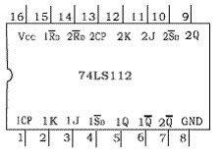
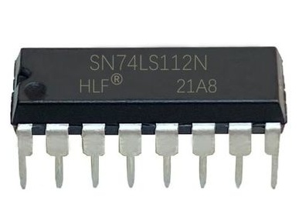
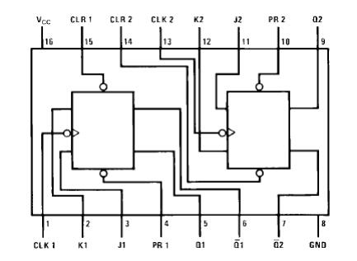
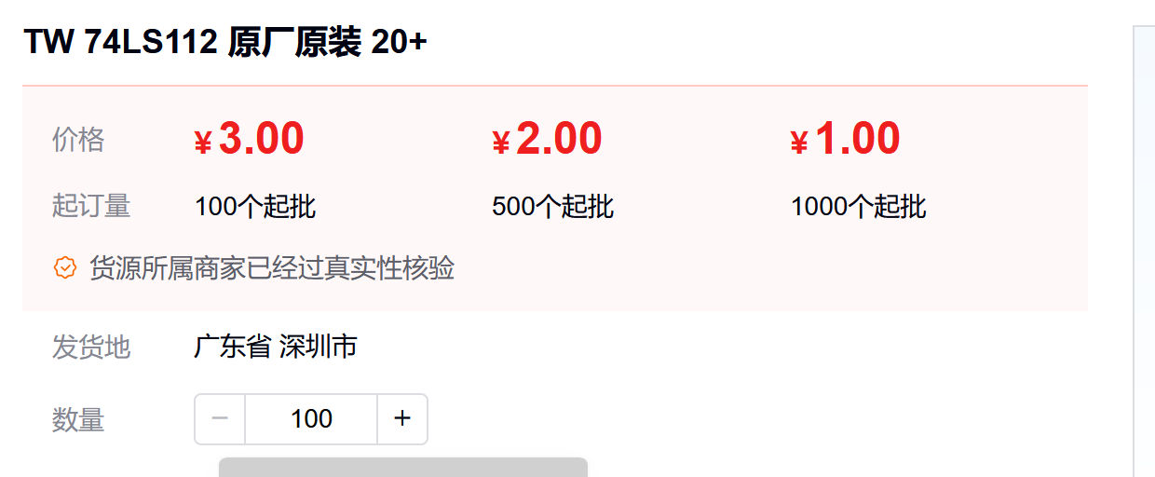
负边沿JK触发器——74ls112

Slide 13
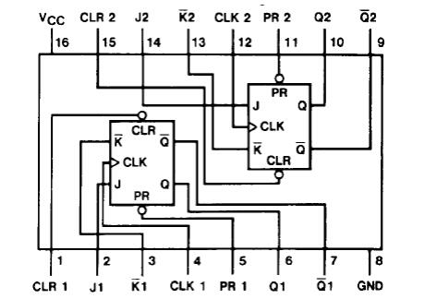
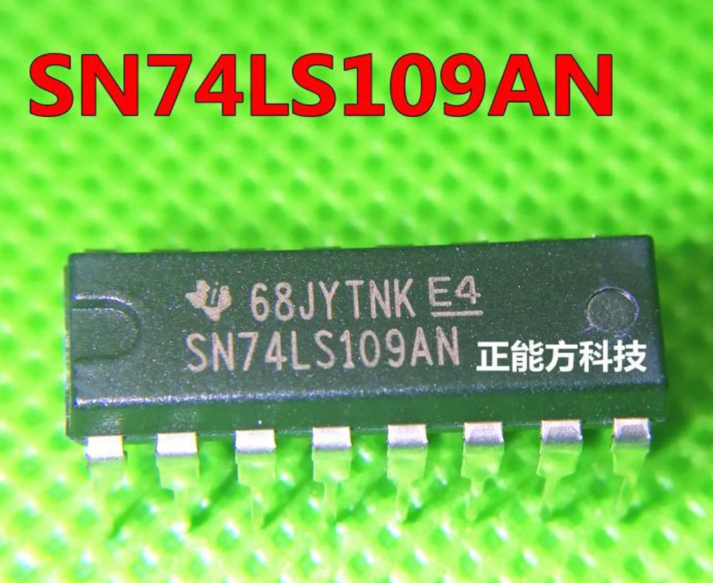
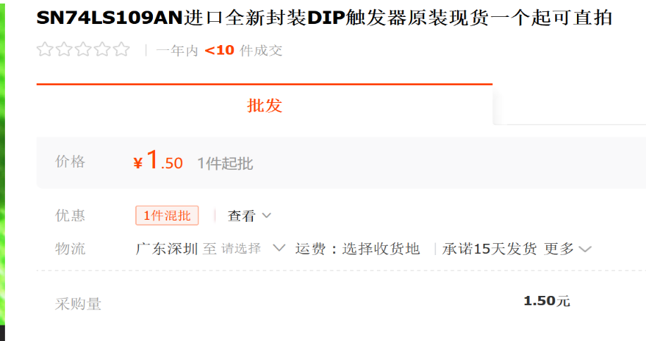
正边沿JK触发器——74ls109

Slide 14
负边沿触发的J-K触发器的时序图
CP
J
K

Slide 15
触发器
按时钟脉冲(Clock Pulse)控制方式分类
边沿触发方式FF (Edge-Trigger)
触发器只有在时钟输入CP的某一约定跳变（正跳变或负跳变）到来时，才接收输入数据。
当CP没有跳变（CP=0或 CP＝1）期间，输入数据的变化不会引起触发器输出状态的变化。
当 CP的非约定跳变到来时，触发器也不会接收输入数据

Slide 16
触发器
触发器
基本R-S触发器
电位触发方式的触发器
边沿触发方式的触发器
主－从触发方式的触发器


Slide 17
触发器
主从触发器
由两级电位触发器（主触发器和从触发器）串连而成
CP=1期间，主触发器接收数据，从触发器封锁
在负跳变到来时，主触发器封锁，从触发器将接收CP负跳变时主触发器的状态。
常用有主从R-S触发器和主从J-K触发器。

Slide 18
触发器
主从R-S触发器
_
Q
Q
由两个R-S电位触发器组成。
正脉冲期间主触发器接受输入,从触发器关闭;
从FF
负脉冲期间主触发器状态打入从触发器,从而保证稳定接受。
主FF
R
CP
S

Slide 19
触发器
R S CP Q’
1 0 0 1
0 1 1 0
0 0 Q₀
1 1 1 1
_
Q’
_
Q
Q
Store
从FF
Hold
_
Q’
Q’
_
Q’ Q’ CP Q
0 1 0 1
1 0 1 0
0 0 Q₀
1 1 1 1
不允许
_
Q
主FF
R
CP
S
主从R-S触发器
不允许

Slide 20
触发器
_
Q
Q
主从R-S触发器的功能表
R S CP Q
1 0 0 1
0 1 1 0
0 0 Q₀
1 1 1 1
_
Q
R
CP
S
(如何加入异步置位/复位端？)
主从R-S触发器

Slide 21
触发器
主从R-S触发器异步置位/复位端
_
Q
Q
_
R_{D}
_
S_{D}
R
CP
S

Slide 22
触发器
_
Q
Q
主从R-S触发器的功能表
_
R_{D}
_
S_{D}
_
R_{D}
_
S_{D}
_
Q
CP R S
Q
0 1 × × ×
1 0 × × ×
1 1 1 0
1 1 0 1
1 1 0 0
1 1 1 1
0 1
1 0
0 1
1 0
_
Q₀
Q₀
1* 1*
R
CP
S
主从R-S触发器

Slide 23
触发器
主从J-K触发器
用R-S触发器实现J-K触发器
比较R-S触发器和J-K触发器的真值表
主从R-S触发器的功能表
负边沿J-K触发器真值表
_
R_{D}
_
S_{D}
_
Q
_
R_{D}
_
S_{D}
_
Q
CP J K
0 1 × × × 1 0 × × × 1 1 ↓ 0 1 1 1 ↓ 1 0 1 1 ↓ 0 0 1 1 ↓ 1 1 | 0 1 1 0 0 1 1 0
Q
CP R S
Q
0 1 × × ×
1 0 × × ×
1 1 1 0
1 1 0 1
1 1 0 0
1 1 1 1
0 1
1 0
0 1
1 0
_
Q₀
Q₀
_
Q₀
Q₀
1* 1*
_
Q₀
Q₀

Slide 24
用R-S触发器实现J-K触发器
J
Q_{n+1}
K
Q_{n}
00
01
11
10
Q
—
Q
0
0
0
1
1
R S
R S
1
1
0
0
1
组合逻辑
J K
J
R，S
J
R，S
K
K
置0
Q₀
00
01
11
10
Q_{n}
00
01
11
10
保持
10
00
10
00
0
01
01
0
X0
X0
01
01
R=KQ
_
S=JQ
01
00
01
00
1
10
10
1
0X
10
10
0X

Slide 25
触发器
_
Q
Q
主从J-K触发器
_
R_{D}
_
S_{D}
将Q和Q非馈接到输入。
在正脉冲期间，主触发器接收是JQ, KQ；
负脉冲期间，主触发器状态打入从触发器。又称“脉冲触发器”。
K
CP
J

Slide 26
触发器
_
Q
_
Q
Q
Q
简化:去掉R_{D}和S_{D}
_
R_{D}
_
S_{D}
K
CP
J
K
CP
J

Slide 27
触发器
_
Q
_
Q
Q
Q
简化:将Q和Q用字母表示
_
Q
K
CP
J
Q
K
CP
J

Slide 28
_
Q
Q
_
Q
Q
主从RS触发器
简化:将QK和JQ用与门表示
R
S
CP
R=KQ
_
Q
_
S=JQ
Q
K
CP
J
_
Q
K
Q
J

Slide 29
触发器
_
Q
Q
主从R-S触发器的功能表
主从J-K触发器的功能表
_
R_{D}
_
S_{D}
_
Q
_
R_{D}
_
S_{D}
_
Q
CP R S
Q
CP J K
Q
0 1 × × ×
1 0 × × ×
1 1 1 0
1 1 0 1
1 1 0 0
1 1 1 1
0 1
1 0
0 1
1 0
0 1 × × ×
1 0 × × ×
1 1 0 1
1 1 1 0
1 1 0 0
1 1 1 1
0 1
1 0
0 1
_
Q₀
R
S
Q₀
CP
1* 1*
_
Q
K
Q
J
J＝0，K＝1：
R＝Q₀，S＝0
R=KQ
_
Q=0，Q＝1
当Q₀＝0时，R＝0，S＝0
_
S=JQ
_
Q=0，Q＝1
当Q₀＝1时，R＝1，S＝0
_
Q=0，Q＝1
所以当J＝0，K＝1时，

Slide 30
触发器
_
Q
Q
主从R-S触发器的功能表
主从J-K触发器的功能表
_
R_{D}
_
S_{D}
_
Q
_
R_{D}
_
S_{D}
_
Q
CP R S
Q
CP J K
Q
0 1 × × ×
1 0 × × ×
1 1 1 0
1 1 0 1
1 1 0 0
1 1 1 1
0 1
1 0
0 1
1 0
0 1 × × ×
1 0 × × ×
1 1 0 1
1 1 1 0
1 1 0 0
1 1 1 1
0 1
1 0
0 1
1 0
_
Q₀
R
S
Q₀
CP
1* 1*
_
Q
K
Q
J
J＝1，K＝0：
_
R＝0，S＝Q
R=KQ
_
Q=1，Q＝0
当Q₀＝0时，R＝0，S＝1
_
S=JQ
_
Q=1，Q＝0
当Q₀＝1时，R＝0，S＝0
_
Q=1，Q＝0
所以当J＝1，K＝0时，

Slide 31
_
Q
Q
_
R_{D}
_
S_{D}
主从J-K触发器的功能表
_
R_{D}
_
S_{D}
_
Q
CP J K
Q
0 1 × × ×
1 0 × × ×
1 1 0 1
1 1 1 0
1 1 0 0
1 1 1 1
0 1
1 0
0 1
1 0
_
Q₀
Q₀
_
Q₀
Q₀
CP
_
Q
K
Q
J

Slide 32
触发器
_
Q
Q
主从J-K触发器
_
R_{D}
_
S_{D}
_
Q
CP J K
Q
_
R_{D}
0 1 × × ×
1 0 × × ×
1 1 0 1
1 1 1 0
1 1 0 0
1 1 1 1
0 1
1 0
J
Q
0 1
CP
_
Q
1 0
R
S
K
_
S_{D}
_
Q₀
Q₀
CP
_
Q₀
_
Q
Q₀
K
Q
J
主从J-K触发器功能表的前提：
只是在CP＝1期间，J,K不发生变化的前提下给出的

Slide 33
触发器
主从J-K触发器和边沿J-K触发器的差别
主触发器在CP＝1期间接收数据，在时钟的负跳变到来时，从触发器接收主触发器的状态。主从触发器的输出Q和 状态在CP的负跳变时才发生变化，似乎是负边沿触发器。
_
Q
但是，主从触发器和负边沿触发器的触发方式截然不同：
边沿触发器在约定时钟跳变到来时，输出反映的是触发器的输入数据。
主从触发器反映的是从触发器的状态，不一定是输入J,K的状态。

Slide 34
触发器
主从J-K触发器和边沿J-K触发器的差别
CP
J
K
边沿触发器
Q
_
Q

Slide 35
触发器
_
Q
Q
主从J-K触发器和边沿J-K触发器的差别
CP
R
S
J
CP
_
Q
K
K
Q
J
主触发器
Q
(JQ=0,KQ=0, Q主不会变化)
_
Q
问题：此时刻J＝0，K＝1，从触发器的输出应为：Q＝0。实际结果：Q＝1，与JK触发器功能表不符
从触发器
Q
_
Q

Slide 36
触发器
主从J-K触发器和边沿J-K触发器的差别
_
Q
CP
Q
J
K
边沿触发器
Q
_
Q
R
S
CP
_
Q
主从触发器
K
Q
J
Q
_
Q

Slide 37
触发器
主从J-K触发器
主从J-K触发器的功能表只是在CP＝1期间，J,K不发生变化的前提下给出的！（此时主从J-K触发器的工作方式与负边沿J-K触发器相似!)
如果J、K在CP＝1期间变化的话，触发器的状态就可能不满足功能表。
主从JK触发器抗干扰能力差。

Slide 38
触发器
主从J-K触发器的波形分析
CP＝1期间，JK不变化；不会影响触发器状态。
_
Q
初始状态Q＝0
Q
CP
J
K
R
S
Q主
CP
_
Q
Q从
K
Q
J

Slide 39
触发器
主从J-K触发器的波形分析
CP＝1期间，JK不变化；不会影响触发器状态。
_
Q
初始状态Q＝1
Q
CP
J
K
R
S
Q主
CP
_
Q
Q从
K
Q
J

Slide 40
触发器
主从J-K触发器的波形分析
CP＝1期间，JK变化一次；可能会影响触发器状态。
初始状态Q＝0
_
Q
Q
CP
J
K
Q主
R
S
Q从
CP
_
Q
K
Q
J
当K＝1后,由于Q从＝0,
Q主 保持，不会变为0!

Slide 41
触发器
主从J-K触发器的波形分析
CP＝1期间，JK变化一次；可能会影响触发器状态。
_
Q
初始状态Q＝1
Q
CP
J
K
R
S
Q主
CP
_
Q
K
Q
J
Q从

Slide 42
触发器
主从J-K触发器的波形分析
CP＝1期间，JK变化 2 次；触发器状态不满足功能表描述
_
Q
Q
CP
J
K
Q主
(JQ=0,KQ=0, Q主不会再变化)
R
S
Q从
CP
_
Q
K
Q
J

Slide 43
触发器
主从J-K触发器的时钟配合方式
触发器功能特点决定了时钟配合方式
使用窄脉宽的CP信号，高电平时间缩短,可以保证J-K触发器正常工作
CP
Notes:
JK的输入与时钟的配合关系

Slide 44
触发器
按时钟脉冲(Clock Pulse)控制方式分类
主-从触发方式FF (Master-Slave 或 Pulse-Trigger )
由两级电位触发器（主触发器和从触发器）串连而成
CP=1期间，主触发器接收数据，从触发器封锁
在负跳变到来时，主触发器封锁，从触发器将接收CP负跳变时主触发器的状态。
常用有主从R-S触发器和主从J-K触发器。

Slide 45
触发器
触发器
基本R-S触发器
电位触发方式的触发器
边沿触发方式的触发器
主－从触发器方式的触发器

Slide 46
触发器
T触发器
不设数据输入端，只要来一个时钟脉冲，触发器就翻转一次。
T触发器可由D触发器或J-K触发器等构成。
T触发器一般都是边沿触发器

Slide 47
触发器
_
Q
T触发器
Q
Q
D CP
功能表
D CP
_
CP T Q Q
1
0
Toggle
Hold
T CP
“1”
J Q
CP
_
K Q
T
CP

Slide 48
触发器
触发器的功能互换
D ↔ T， (J-K) ↔T，(J-K) ↔ D， D → (J-K)
举例：用D触发器转换成J-K触发器
J
Q_{n+1}
K
00 01 11 10
Q_{n}
0
1
0 | 0 | 1 | 1
1 | 0 | 0 | 1
_ _
Q_{n+1}=D=JQ_{n}+KQ_{n}, 可将D接成JK

Slide 49
触发器
举例：用D触发器转换成J-K触发器
_
Q
Q
_ _
Q_{n+1}=D=JQ_{n}+KQ_{n}
_
Q
Q
D CP
CP
＋
K
J

Slide 50
触发器
触发器小结
触发方式是关键：边沿、脉冲、电位
触发方式不同，触发器功能完全不同
用的最多是D触发器，JK多用作计数器
几种的触发器功能可以互换的
触发器的时钟关系配合最重要

Slide 51
第三章 同步时序电路
Synchronous Sequential Logic Circuit
§1. 触发器
§2. 同步时序电路的分析与设计方法
§3. 计数器
§4. 移位寄存器


Slide 52
同步时序电路的分析与设计方法（1）
_
Q
时序电路的一般结构
Q
X₁
Z₁
_
Q
组合电路
Q
X_{n}
…
…
Z_{m}
D CP
CP
…
…
＋
内部输入
内部输出
记忆电路
…
…
（记忆电路输出）
（记忆电路输入）
K
J

Slide 53
同步时序电路的分析与设计方法（2）
同步时序电路
同步时序电路的特点：
各触发器使用同一个CP;
只有约定时钟到来，电路状态才能改变
一个脉冲只能改变一次状态
同步时序电路的分析工具：
时序电路涉及触发器及电路的状态变化，必须引入状态表、状态图等工具。
状态图(State Diagram)
状态表(State Table)
Notes:
同步时序电路的概念：

Slide 54
同步时序电路的分析与设计方法（3）
同步时序电路的基本概念
功能表：描述电路输入输出关系
现态Q_{n} ：约定时钟跳变到来之前电路的状态
次态Q_{n+1} ：约定时钟跳变到来之后电路的状态
状态表与状态图：反映输入与状态转换的关系
状态方程：状态转换的表达式
激励表：从现态转变到次态，对输入数据的要求

Slide 55
同步时序电路的分析与设计方法（4）
触发器的功能表、激励表、状态表、状态图与状态方程
D触发器
J-K触发器
T触发器

Slide 56
同步时序电路的分析与设计方法（5）
D触发器的功能表、激励表、状态表、状态图与状态方程
D触发器功能表
激励表
D Q_{n} | Q_{n+1}
0 0 0 1 1 0 1 1 | 0 0 1 1
Q_{n} Q_{n+1} | D
0 0 0 1 1 0 1 1 | 0 1 0 1
(简化功能表)

Slide 57
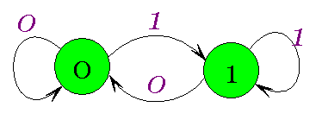
同步时序电路的分析与设计方法（6）
D触发器的功能表、激励表、状态表、状态图与状态方程
状态表（ Q_{n+1}）
状态图
状态方程：
Qn+1＝D
D
0 1
Q_{n}
0
1
0
1
0
1

Slide 58
同步时序电路的分析与设计方法（7）
J-K触发器的功能表、激励表、状态表、状态图与状态方程
功能表
J K Q_{n} | Q_{n+1}
0 0 0 0 0 1 0 1 0 0 1 1 1 0 0 1 0 1 1 1 0 1 1 1 | 0 1 0 0 1 1 1 0
激励表
Hold
Q_{n} Q_{n+1} J
K
0 0 0
0 1 1
1 0 x
1 1 x
x
x
1
0
Store 0
Store 1
Count

Slide 59
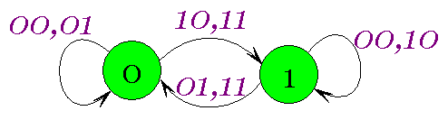
同步时序电路的分析与设计方法（8）
J-K触发器的功能表、激励表、状态表、状态图与状态方程
状态表
状态图
JK, JK
J
K
00
01
11
10
Q_{n}
0
0
0
1
1
1
1
0
0
1
状态方程
Q_{n+1} =J Q_{n} +K Q_{n}
Q_{n+1}

Slide 60
同步时序电路的分析与设计方法（9）
T触发器的功能表、激励表、状态表、状态图与状态方程
功能表
激励表
T Q_{n} | Q_{n+1}
0 0 1 0 1 1 0 1 | 0 1 0 1
Q_{n} Q_{n+1} | T
0 0 0 1 1 0 1 1 | 0 1 1 0

Slide 61
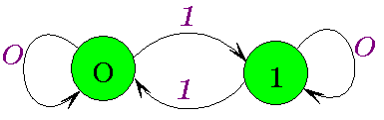
同步时序电路的分析与设计方法（10）
T触发器的功能表、激励表、状态表、状态图与状态方程
状态表
状态图
T
0 1
Q_{n}
0
1
0
1
1
0
Q_{n+1}
状态方程：
Q_{n+1} ＝T ⊕ Q_{n}

Slide 62
同步时序电路的分析与设计方法
同步时序电路的分析
给定一个逻辑电路，分析该电路完成的逻辑功能
分析过程：逻辑图→状态图→文字描述
同步时序电路的设计
根据要求的逻辑功能，设计能够完成该逻辑功能的电路
同步时序电路设计过程是同步时序电路分析的逆过程
设计过程：文字描述 →状态图→逻辑图
Notes:
同步时序电路的概念：

Slide 63
同步时序电路的分析与设计方法（23）
小结
时序电路的一般结构
同步时序电路的特点
同一个CP；时钟到来，状态改变；一个脉冲只能改变一次状态
同步时序电路的分析工具
状态图、状态表
同步时序电路的基本概念
功能表、现态Q_{n 、}次态Q_{n+1、} 状态表、状态图、状态方程、激励表
三种触发器的功能表、激励表、状态表、状态图与状态方程

